Slide 1
Investimentos no Acesso ao Porto de Santos
Ministro Edinho Araújo
SEP/PR
18 de agosto de 2015

Slide 2
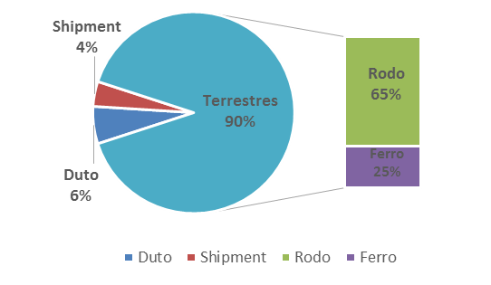
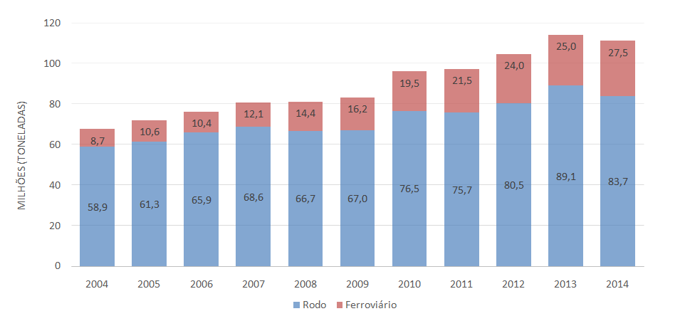
Porto de Santos
Maior Porto da América Latina
27% do comércio exterior brasileiro em valor corrente
111 milhões de ton. movimentadas em 2014
Crescimento médio de 4,5% aa desde 2004
40 milhões de toneladas de granéis vegetais (Açúcar, Complexo da Soja e Milho) em 2014
35% dos principais granéis agrícolas e 23% da soja exportada do país;
1/3 dos contêineres movimentados no país
Mix de cargas por modal: 65% rodoviário e 25% Ferroviário
Crescimento ferroviário de 7% aa desde 2004 e rodoviário de 3% aa

Slide 3
Projeção de Movimentação de 174 milhões de ton. em 2030*
Projeção
174
141
115
Desafio: Realizar investimentos para aumentar a capacidade portuária e melhorar os acessos rodoviário e ferroviário ao porto de Santos
* Cenário conservador conforme Plano Mestre

Slide 4
Ações para Melhorar o Acesso ao Porto de Santos
1) Investimentos Rodoviários: R$ 880 milhões
nas avenidas perimetral das margens de Santos e Guarujá
na entrada da cidade de Santos
2) Investimentos Ferroviários: R$ 625 milhões
no acesso ao porto
dentro da área do porto organizado
3) Licitação de Novos Terminais e Prorrogação de Contratos de Arrendamentos
investimentos para geração de maior eficiência e capacidade de operação
aumento da participação da movimentação ferroviária no mix de cargas
4) Investimentos em Inteligência Logística
otimização da infraestrutura existente
geração de recursos (outorgas) para financiar os investimentos
implantação do sistema de gerenciamento de tráfego de caminhões

Slide 5
1) Investimentos Rodoviários: 6 Intervenções
Obra em andamento: Melhoria do Acesso ao Saboó (R2)
Valor: R$ 7,9 milhões
Ordem de serviço emitida em Jul/15 e conclusão prevista para Jan/16
Obra Licitada: Perimetral Macuco/Ponta da Praia (R3)
Orçada em R$ 110 milhões. Licitada por R$ 82 milhões
Resolve problema histórico do porto na Ponta da Praia (conflito rodoferroviário e interrupção frequente da entrada de caminhões nos terminais)
Demais Obras Rodoviárias
Revitalização do Trecho Alemoa/Saboó – projeto executivo previsto para Dez/15 (R1)
Ordem de serviço será assinada em Set/15
Resolve ponto mais crítico do gargalo rodoviário entre Alemoa e Saboó
Perimetral Guarujá – Fase 2 – projeto executivo previsto para Out/15 (R6)
Alça de Saída do viaduto da Alemoa – projeto executivo até Dez/15 (R5)
Viaduto sobre terreno da antiga RFFSA – inicia projeto executivo em Jan/16 (R4)

Slide 6
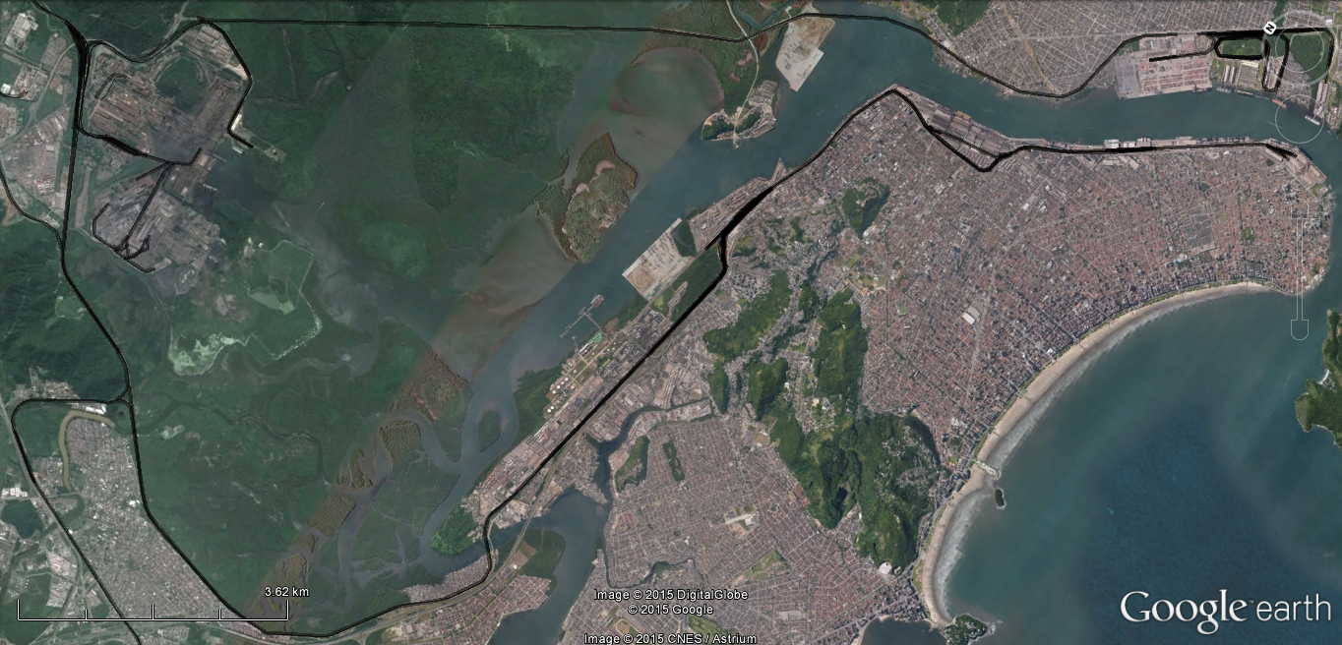
1) Investimentos Rodoviários
GUARUJÁ
R6
R2
R3
SANTOS
R1
R5
R4
6 Intervenções do Governo Federal

Slide 7
2) Investimentos Ferroviários: 13 intervenções
Iniciativas para:
construção de viadutos ferroviários e rodoviários
ampliação e criação de novos pátios
duplicação de linhas ferroviárias
implantação de novas peras e moegas ferroviárias
Disposição dos novos acionistas da concessionária Portofer em aportar recursos nas melhorias ferroviárias do porto
Melhoria da eficiência e da integração entre ALL, MRS e VLI
Compatibilização entre projetos ferroviários e terminais (licitados e prorrogados)
Necessidade de apoio pleno das esferas federal, estadual e municipal

Slide 8
2) Investimentos Ferroviários
GUARUJÁ
SANTOS
CUBATÃO
SÃO VICENTE
13 Intervenções com investimentos na ordem de R$ 625 milhões
Notes:
3

Slide 9
3) Investimentos em Aumento de Capacidade - Terminais
Licitação de Novos Arrendamentos
Ponta da Praia – Granel – R$ 296,8 milhões
Macuco e Paquetá – 2 Terminais de Celulose – R$ 343,18 milhões
Prorrogação Antecipada de Contratos
3 já realizadas (ADM, AGEO e AGEO Norte) – R$ 400 milhões
Outras 8 em análise – R$ 5,3 bilhões
Benefícios:
Projeto dos terminais compatibilizado com investimentos ferroviários
Aumento significativo da participação da ferrovia no total movimentado – reduz número de caminhões que acessa a cidade
Melhoria da eficiência do descarregamento ferroviário – redução do tempo das operações
Arrecadação de recursos para o Porto realizar novos investimentos
Substituição dos equipamentos obsoletos e modernização das instalações vai eliminar a poluição na operação portuária – principalmente na Ponta da Praia

Slide 10
4) Investimentos em Inteligência Logística

Slide 11
4) Investimentos em Inteligência Logística
Plano Safra 2014 e 2015
Implantação do Sistema de Gerenciamento de Tráfego de Caminhões:
Redução da fila de caminhões para acessar o porto de Santos
Redução do custo do frete em ~7%
Melhor coordenação entre órgãos e autoridades envolvidas (Federal, Estadual e Municipal)

Slide 12
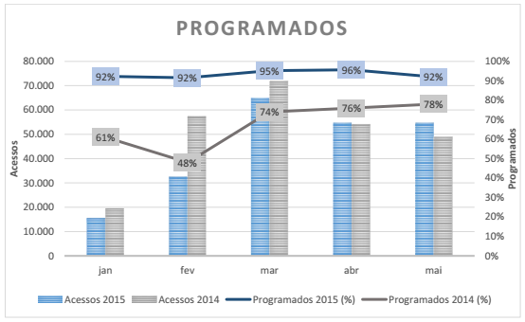
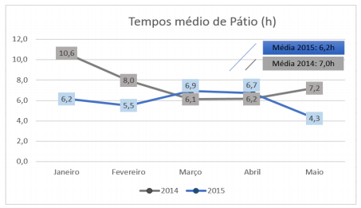
4) Investimentos em Inteligência Logística
Investimentos em Inteligência Logística
2014
Consolidação do agendamento
Redução dos tempos médios

Slide 13
4) Investimentos em Inteligência Logística

Slide 14
Obrigado!

